Slide 2
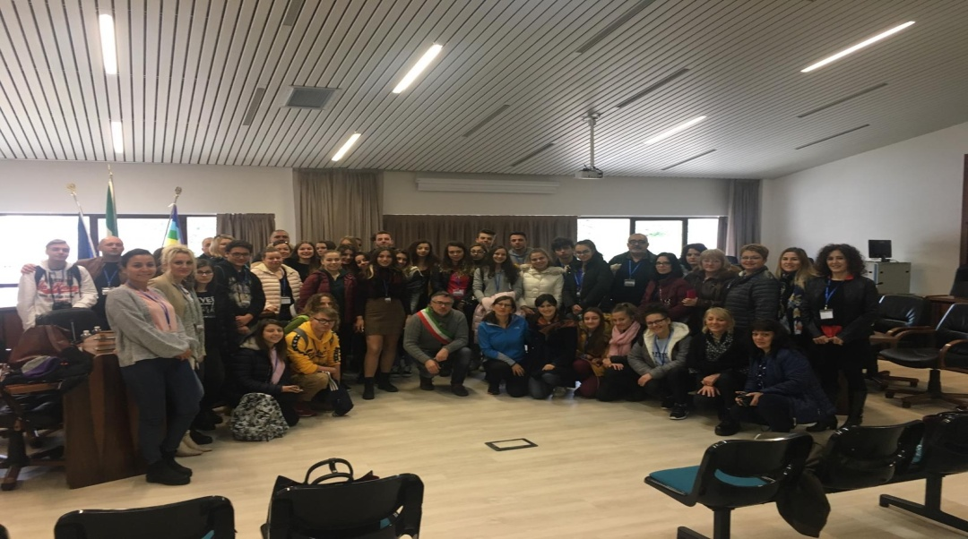
Erasmus Plus
I progetti Erasmus Plus sono presenti nella nostra scuola dal 2012.
Essi sono finanziati dall’Unione Europea e permettono ai nostri studenti di trascorrere un periodo di formazione di circa una settimana in un paese estero aderente al progetto.

Slide 3
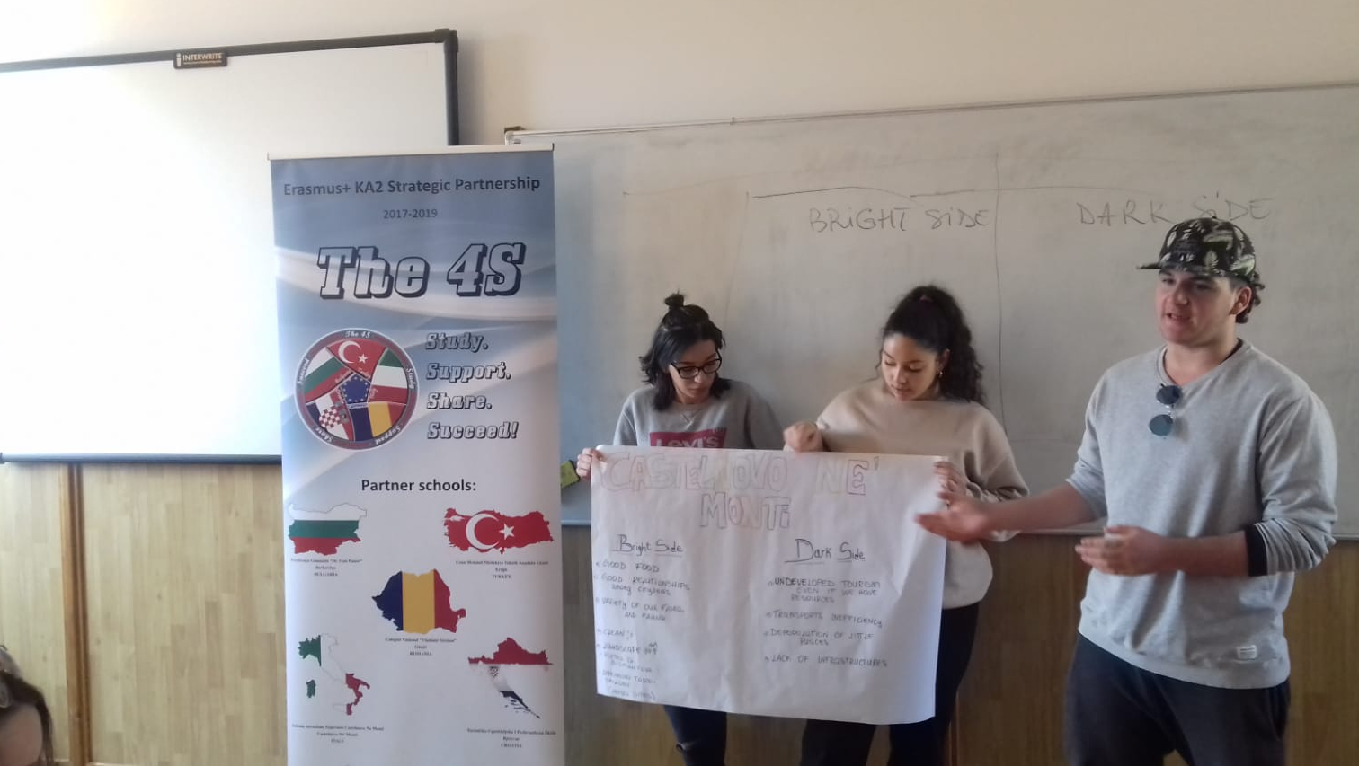
Erasmus Plus
I progetti vertono su tematiche ben precise, ad esempio:
•le buone pratiche scolastiche;
•le nuove tecnologie;
•lo sviluppo del pensiero critico;
•approfondimenti didattici su varie materie di studio.

Slide 4
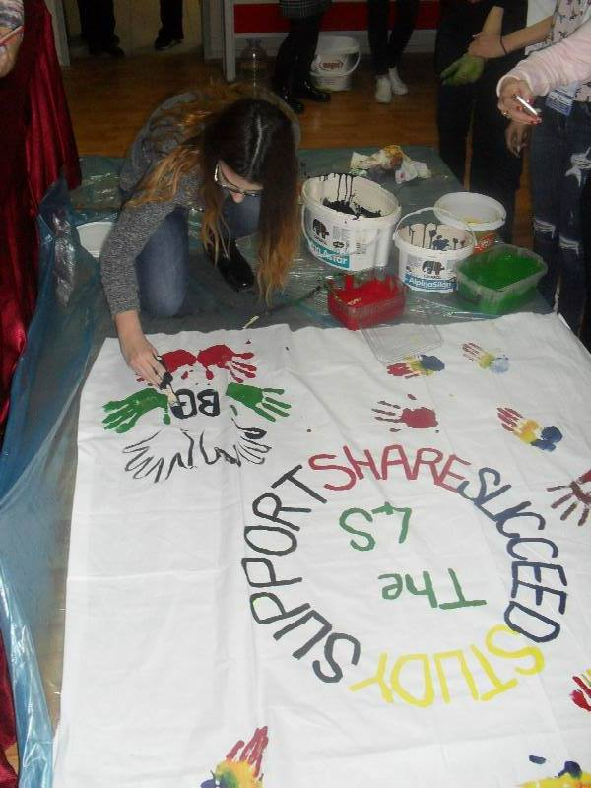
Erasmus Plus
Oltre ad approfondire le tematiche previste, i progetti Erasmus Plus rappresentano una preziosa opportunità di crescita professionale e personale per gli studenti, che imparano a confrontarsi con culture differenti, migliorano le proprie capacità linguistiche (specialmente in Lingua Inglese), informatiche e acquisiscono competenze indispensabili per soggiornare e viaggiare fuori dall’Italia.

Slide 5
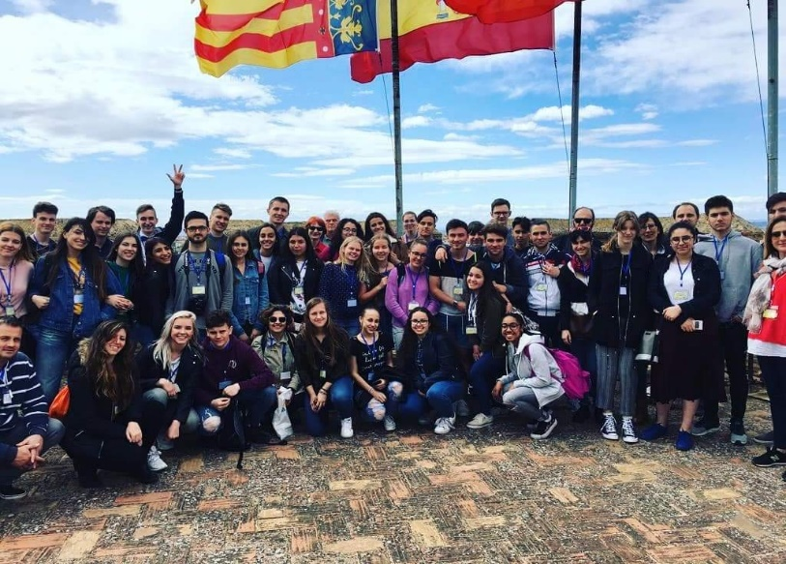
Erasmus plus
Alcuni dei vantaggi di tali esperienze all’estero…
•Il viaggio è totalmente a carico del progetto;
•Il vitto e l’alloggio sono generalmente previsti presso le famiglie ospitanti del luogo;
•Oltre ad attività didattiche a scuola, sono presenti uscite sul territorio, visite guidate, monumenti, musei, etc.

Slide 6
Erasmus plus
Per il biennio 2019-2021 sono stati approvati due progetti Erasmus Plus:
«Where do we come from? Migration Experiences in Europe», partnenariato con la Germania.
«Science is All Around», partenariato con Spagna, Portogallo, Belgio e Lettonia
Notes:
Ecco alcune immagini dell’ultima mobilità studenti qui in Italia, dal 4 al 9 novembre.

Slide 7
Erasmus plus
Come partecipare?
Per poter partecipare alle mobilità dei progetti Erasmus ogni studente interessato dovrà far pervenire alla propria insegnante di inglese o al coordinatore di classe il proprio nominativo e lettera motivazionale, il cui modello sarà fornito tramite circolare.
I criteri sono stabiliti dal Consiglio di Istituto.
Requisito preferenziale è la disponibilità ad ospitare gli studenti partner durante le mobilità in Italia

Slide 8
Erasmus plus
I progetti Erasmus Plus ai quali l’IIS Mandela ha partecipato in questi anni sono:
2015-2017: «3I: Identity, Interreligion, Interculturality»
2014-2016: «Unesco Heritage»
2016-2019: «Understanding and Critical Media Literacy»
2017-2019: «The 4S: Study, Support, Share, Succeed»

Slide 9
Erasmus plus
Per ulteriori informazioni sui progetti, le candidature e i dettagli delle mobilità, contattare la referente dei progetti Erasmus, prof. ssa Sara Ferrari. (saraferrarierasmusp@gmail.com)

